Slide 1
Laporan Tugas Besar
CBIR Rider Finder
Oleh:
Mohamad Hanifan / 23518026
Fais Zharfan A./ 23518037
Izuardo Zulkarnain / 23518039

Slide 2
Batasan Masalah

Slide 3
Batasan Masalah
Dataset dibatasi dengan gambar muka/topeng dan bukan gambar keseluruhan badan.
Dataset adalah close-up dari topeng karakter.
Background dataset berwarna putih.
Pencarian hanya berdasarkan karakteristik topeng dari gambar.

Slide 4
Dataset

Slide 5
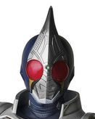
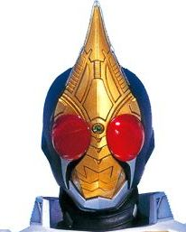

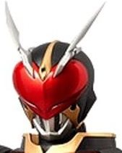


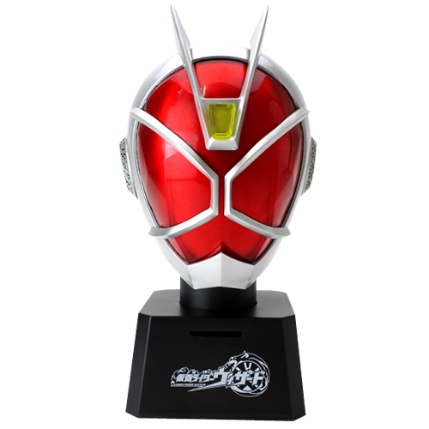
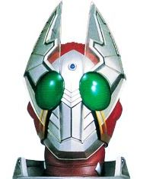


Slide 6
Fitur

Slide 7
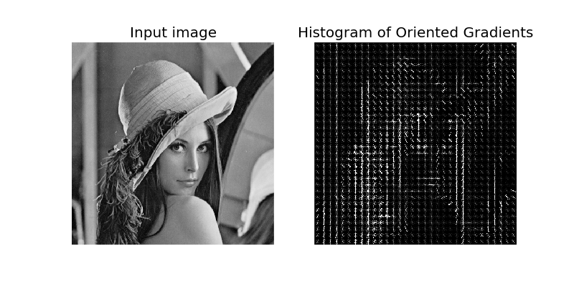
HOG Descriptor
Mendeteksi perubahan warna pada suatu piksel terhadap piksel di sekitarnya (gradient)

Slide 8
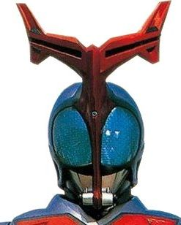
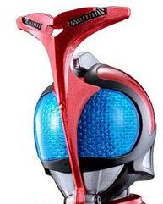
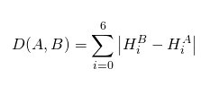
Shape Matching
Shape matching berfokus pada kontur luar dari gambar sehingga kedua gambar sebelah dapat dikatakan mirip.

Slide 9
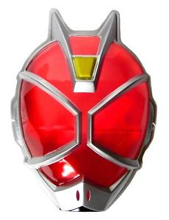
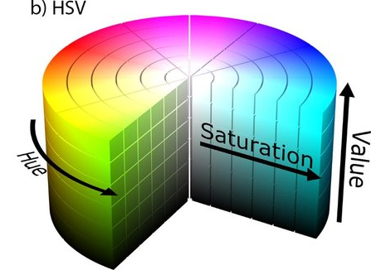
HSV Histogram Matching
Kontur berbeda dapat diatasi dengan kemiripan histogram.
Saturation dari histogram tidak diperhitungkan karena background putih.

Slide 10
Proses

Slide 11

Proses Query
Data
Results
HOG
Query
HOG
Shape Matching
Histogram
Matching

Slide 12
Hasil

